Slide 1

认识世界
讲真理传福音17

Slide 2
认识世界
“不要爱世界和世界上的事…”

Slide 3
人类的两条线
人类有两条线，说出人有两种不同的生活方式。
这两种生活方式是由伊甸园里的两棵树——生命树和知识善恶树——所预表的。
一条是知识树的线
一条是生命树的线

Slide 4
人类的两条线
亚 当
一条是知识树的线
该隐
亚伯
一条是生命树的线

Slide 5
人类的两条线
亚 当
一条是知识树的线
该隐
以诺
亚伯
一条是生命树的线

Slide 6
人类的两条线
亚 当
一条是知识树的线
该隐
以诺
以拿
亚伯
一条是生命树的线

Slide 7
人类的两条线
亚 当
一条是知识树的线
该隐
以诺
以拿
拉麦
亚伯
一条是生命树的线

Slide 8
人类的两条线
世界
独立！
住帐棚,牧养牲畜之人的祖师
一切弹琴吹箫之人的祖师
向神独立！
亚 当
知识树的线
雅八
犹八
打造各样铜铁利器的
该隐
以诺
以拿
拉麦
土八该隐
亚伯
一条是生命树的线

Slide 9
人类的两条线
大
城
巴
比
伦
亚 当
知识树的线
雅八
｝
犹八
该隐
以诺
以拿
拉麦
土八该隐
亚伯
一条是生命树的线

Slide 10
人类的两条线
世界
住帐棚,牧养牲畜之人的祖师
一切弹琴吹箫之人的祖师
亚 当
知识树的线
雅八
犹八
打造各样铜铁利器的
该隐
以诺
以拿
拉麦
土八该隐
不要爱世界和世界上的事…
约翰壹书二15
亚伯
赛特
挪亚
亚伯
拉罕
大卫
耶稣
基督
生命树的线

Slide 11
问题：
什么叫世界？
在圣经里怎么描述这个世界？
世界的由来？性质？组成？
神对世界怎么看？
我们和世界的关系应该怎样？
我们对世界应有什么样的态度？

Slide 12
这就是
我们今天要探讨的题目…

Slide 13
认识世界
讲真理传福音17

Slide 14
认识世界
“不要爱世界和世界上的事…”

Slide 15
先看第一个问题：
Notes:
Kosmos 这个字在新约圣经里出现了182次.

Slide 16
什么是“世界”？
一个属撒但的邪恶系统… …
Notes:
Kosmos 这个字在新约圣经里出现了182次.

Slide 17
“世界”这个字在圣经里的应用
“世界”这个字的希腊文原文是Kosmos，(Strong‘s Number: 2889 )在新约圣经里共出现了182次。
Notes:
Kosmos 这个字在新约圣经里出现了182次.

Slide 18
“世界”这个字在圣经里的应用
“世界”这个字(希腊文原文Kosmos，#2889)在圣经里指的是：
  这个物质的宇宙，乃是神所创造的。例如：
    “创造宇宙和其中万有的神。”（徒十七24 ）
    “他在世界，世界也是藉着他造的。”（约一10）
    “你们往普天下去…”（可十六15）
    “就如神从创立世界以前…”（弗一4）
Notes:
Kosmos 这个字在新约圣经里出现了182次.

Slide 19
“世界”这个字在圣经里的应用
“世界”这个字(希腊文原文Kosmos，#2889)在圣经里指的是：
  这个物质的宇宙，乃是神所创造的。
  居住在这世上的人，例如：
    “世人却不认识他…”（约一10 ）
    “神爱世人…”（约三16）
    “世人都随从他去了…”（约十二19）
    “使世人可以相信…”（约十七21）

Slide 20
“世界”这个字在圣经里的应用
“世界”这个字(希腊文原文Kosmos，#2889)在圣经里指的是：
  这个物质的宇宙，乃是神所创造的。
  居住在这世上的人。
  妆饰、妆饰品 ，例如：
    “你们不要以外面的辫头发，戴金饰，穿美衣，为妆饰”（彼前三3 ）

Slide 21
“世界”这个字在圣经里的应用
“世界”这个字(希腊文原文Kosmos，#2889)在圣经里指的是：
  这个物质的宇宙，乃是神所创造的。
  居住在这世上的人。
  妆饰、妆饰品。
  一种秩序、固定的形式和有秩序的安排，因此是指撒但所设立的一种有秩序的系统。例如：
    “他们不属世界，正如我不属世界一样。”（约十七16 ）
    “岂不知与世俗为友，就是与神为敌么。所以凡想要与世俗为友的，就是与神为敌了。”（雅四4）

Slide 22
“世界”这个字在圣经里的应用
“世界”这个字(希腊文原文Kosmos，#2889)在圣经里指的是：
  这个物质的宇宙，乃是神所创造的。
  居住在这世上的人。
  妆饰、妆饰品。
  一种秩序、固定的形式和有秩序的安排，因此是指撒但所设立的一种有秩序的系统。

Slide 23
“世界”这个字在圣经里的应用
不要爱世界和世界上的事…
约翰壹书二15
“世界”这个字(希腊文原文Kosmos，#2889)在圣经里指的是：
  这个物质的宇宙，乃是神所创造的。
  居住在这世上的人。
  妆饰、妆饰品。
  一种秩序、固定的形式和有秩序的安排，因此是指撒但所设立的一种有秩序的系统。
所以，世界就是撒但为了霸占神所造的人，在地上形成的一个反对神的安排和系统。不要爱世界，就是不要爱这个属撒但的安排和系统。

Slide 24
从世界的由来看世界的性质

Slide 25
人类的两条线
世界
住帐棚,牧养牲畜之人的祖师
一切弹琴吹箫之人的祖师
亚 当
知识树的线
雅八
犹八
打造各样铜铁利器的
该隐
以诺
以拿
拉麦
土八该隐
世界不是人被造时就有的。
人堕落以后，人离开神，向神独立，就产生了自造的无神文化。世界就逐渐形成了。
推动这些事的就是神的仇敌——撒但。
亚伯
一条是生命树的线
※世界的演变见附录二

Slide 26
从世界的由来看世界的性质
神造人在地上生活，是为了完成神的定旨。
但神的仇敌撒但为了霸占神所造的人，就藉着人堕落的性情，将地上的一切，特别是与人类有关的事物，都系统化，成为一个属撒但的邪恶系统。
世界的目的是为要霸占人，阻挠人，不让人成全神的定旨，并打岔人对神的享受，在地上形成一个反对神的世界系统。
全世界都卧在那恶者手下。（约壹五19）

Slide 27
什么叫做“世界”？
世界的定义 | 一个属撒但的邪恶系统

Slide 28
什么叫做“世界”？
世界的定义 | 一个属撒但的邪恶系统
世界的目的 | 反对神，霸占人

Slide 29
什么叫做“世界”？
世界的定义 | 一个属撒但的邪恶系统
世界的目的 | 反对神，霸占人
世界的王 | 撒但
约十二31 现在这世界受审判。这世界的王要被赶出去。

Slide 30
什么叫做“世界”？
世界的定义 | 一个属撒但的邪恶系统
世界的目的 | 反对神，霸占人
世界的王 | 撒但
约壹二16 因为凡世界上的事，就像肉体的情欲，眼目的情欲，并今生的骄傲，都不是从父来的，乃是从世界来的。

Slide 31
什么叫做“世界”？
世界的定义 | 一个属撒但的邪恶系统
世界的目的 | 反对神，霸占人
世界的王 | 撒但
世界上的事 | 肉体的情欲，眼目的情欲，今生的骄傲
当初，撒但就是利用这些事来引诱人离开神，犯罪堕落的。
创3：6、于是女人见那棵树的果子好作食物,也悦人的眼目,且是可喜爱的,能使人有智慧,就摘下果子来吃了。又给她丈夫,她丈夫也吃了。

Slide 32
什么叫做“世界”？
世界的定义 | 一个属撒但的邪恶系统
世界的目的 | 反对神，霸占人
世界的王 | 撒但
世界上的事 | 肉体的情欲，眼目的情欲，今生的骄傲
创3：6、于是女人见那棵树的果子好作食物,也悦人的眼目,且是可喜爱的,能使人有智慧,就摘下果子来吃了。又给她丈夫,她丈夫也吃了。

Slide 33
什么叫做“世界”？
世界的定义 | 一个属撒但的邪恶系统
世界的目的 | 反对神，霸占人
世界的王 | 撒但
世界上的事 | 肉体的情欲，眼目的情欲，今生的骄傲
创3：6、于是女人见那棵树的果子好作食物,也悦人的眼目,且是可喜爱的,能使人有智慧,就摘下果子来吃了。又给她丈夫,她丈夫也吃了。

Slide 34
什么叫做“世界”？
世界的定义 | 一个属撒但的邪恶系统
世界的目的 | 反对神，霸占人
世界的王 | 撒但
世界上的事 | 肉体的情欲，眼目的情欲，今生的骄傲
创3：6、于是女人见那棵树的果子好作食物,也悦人的眼目,且是可喜爱的,能使人有智慧,就摘下果子来吃了。又给她丈夫,她丈夫也吃了。

Slide 35
什么叫做“世界”？
世界的定义 | 一个属撒但的邪恶系统
世界的目的 | 反对神，霸占人
世界的王 | 撒但
世界上的事 | 肉体的情欲，眼目的情欲，今生的骄傲
所以，当初撒但就是利用这些事来引诱人离开神，犯罪堕落的。
后来，人的堕落也都是在这些事上继续发展，继续堕落。这些都是撒但在人里面的发动、推动和加强。

Slide 36
什么叫做“世界”？
世界的定义 | 一个属撒但的邪恶系统
世界的目的 | 反对神，霸占人
世界的王 | 撒但
世界上的事 | 肉体的情欲，眼目的情欲，今生的骄傲
世界的各面 | 罪恶的世界，物质的世界，宗教的世界

Slide 37
什么叫做“世界”？
世界的定义 | 一个属撒但的邪恶系统
世界的目的 | 反对神，霸占人
世界的王 | 撒但
世界上的事 | 肉体的情欲，眼目的情欲，今生的骄傲
世界的各面 | 罪恶的世界，物质的世界，宗教的世界

Slide 38
什么叫做“世界”？
世界的定义 | 一个属撒但的邪恶系统
世界的目的 | 反对神，霸占人
世界的王 | 撒但
世界上的事 | 肉体的情欲，眼目的情欲，今生的骄傲
世界的各面 | 罪恶的世界，物质的世界，宗教的世界
不要爱世界和世界上的事…
约翰壹书二15

Slide 39
这就是第一个问题：
Notes:
Kosmos 这个字在新约圣经里出现了182次.

Slide 40
什么是“世界”？
一个属撒但的邪恶系统… …
Notes:
Kosmos 这个字在新约圣经里出现了182次.

Slide 41
再看第二个问题：
Notes:
Kosmos 这个字在新约圣经里出现了182次.

Slide 42
圣经怎么说到“世界”？
从圣经看我们基督徒和世界的关系… …
Notes:
Kosmos 这个字在新约圣经里出现了182次.

Slide 43
不要爱世界
不要爱世界和世界上的事…
约翰壹书二15
约壹二15： 不要爱世界，和世界上的事。人若爱世界，爱父的心就不在他里面了。
约十七14： 我已将你的道赐给他们。世界又恨他们…。

Slide 44
不要爱世界
约壹二15： 不要爱世界，和世界上的事。人若爱世界，爱父的心就不在他里面了。
约十七14： 我已将你的道赐给他们。世界又恨他们…。
所以，爱世界 = 爱撒但（恨我们的）。

Slide 45
不要爱世界
不要爱世界和世界上的事…
约翰壹书二15
雅四4： 岂不知与世俗为友，就是与神为敌麽。所以凡想要与世俗为友的，就是与神为敌了。
加二20： …他（神）是爱我，为我舍己。
所以，爱世界 = 爱撒但（恨我们的）。
与世界为友 = 与神为敌（爱我们的）。

Slide 46
不要爱世界
约十二31 现在这世界受审判。这世界的王要被赶出去。
约壹二17 这世界，和其上的情欲，都要过去。唯独遵行神旨意的，是永远常存。
不要爱世界和世界上的事…
约翰壹书二15

Slide 47
不要爱世界
爱世界的结果：
  爱父的心就不在他里面
  被模成这个世代的样式，也就是被这个世代同化
罗十二2 不要效法这世界…。
（或译作“不要模仿这世代 ”，“世代”和“世界”的区别，见附录1）

Slide 48
不要爱世界
不要爱世界和世界上的事…
约翰壹书二15
圣经里说到贪爱世界的例子：
  罗得的妻子贪恋世界（创十九）；
  巴兰贪爱不义的钱财（民二十三）；
  亚干贪爱示拿的衣服和财物（书七）；
  扫罗贪爱世界的财物（撒上十五）；
  基哈西(以利沙的仆人)要钱财（王下五）；
  亚拿尼亚和撒非喇爱财（徒五）;
  底马贪爱现今的世界（提后四）

Slide 49
我们和世界的关系
我们在世界上，却不属世界
约十七15-16： 我（主耶稣）不求你（父神）叫他们离开世界，…他们不属世界，正如我不属世界一样。

Slide 50
我们和世界的关系
我们在世界上，却不属世界
我们在世界上是客旅，是寄居的
彼前二11： 亲爱的弟兄阿，你们是客旅，是寄居的。
来十一13-16： 这些人……又承认自己在世上是客旅，是寄居的。他们却羡慕一个更美的家乡，就是在天上的。…因为他（神）已经给他们豫备了一座城。

Slide 51
我们和世界的关系
我们在世界上，却不属世界
我们在世界上是客旅，是寄居的
彼前二11： 亲爱的弟兄阿，你们是客旅，是寄居的。
来十一13-16： 这些人……又承认自己在世上是客旅，是寄居的。他们却羡慕一个更美的家乡，就是在天上的。…因为他（神）已经给他们豫备了一座城。

Slide 52
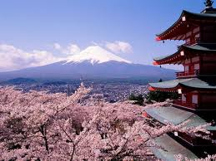
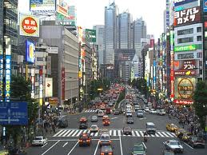
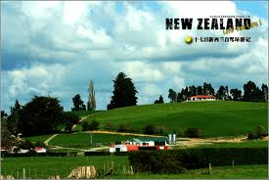
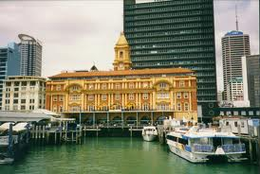
我们在世界上是客旅，是寄居的

Slide 53
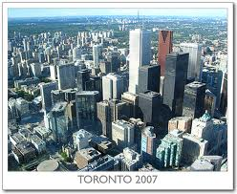

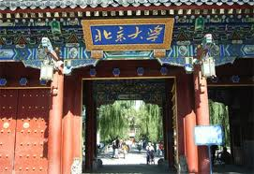
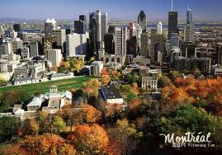
我们在世界上是客旅，是寄居的

Slide 54
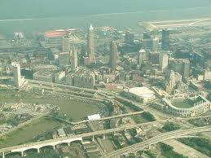
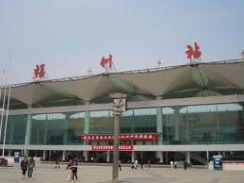
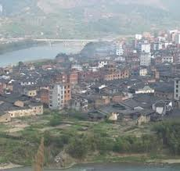
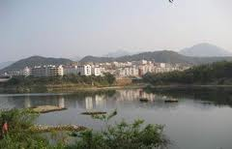
我们在世界上是客旅，是寄居的

Slide 55

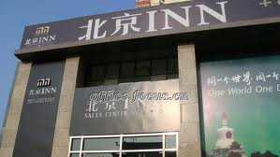
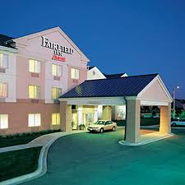
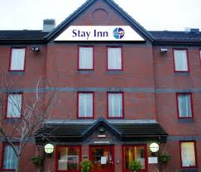
我们在世界上是客旅，是寄居的

Slide 56
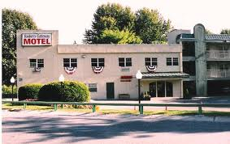
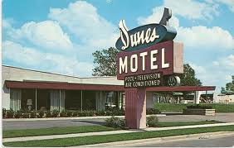

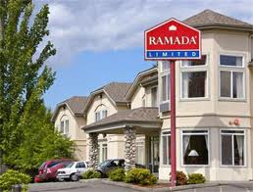
我们在世界上是客旅，是寄居的

Slide 57
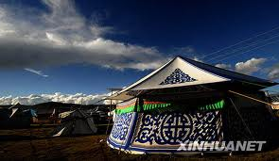
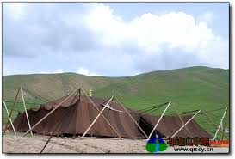
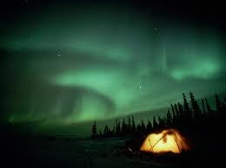
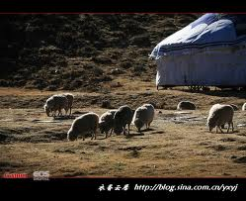
我们在世界上是客旅，是寄居的

Slide 58
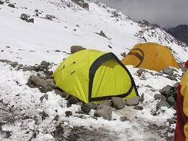
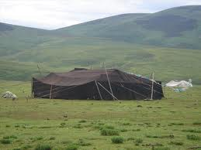
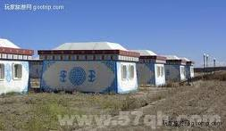
我们在世界上是客旅，是寄居的

Slide 59
我们在世界上是客旅，是寄居的
“冷眼相看”
“旁观者”

Slide 60
我们在世界上是客旅，是寄居的

Slide 61
我们在世界上是客旅，是寄居的

Slide 62
我们在世界上是客旅，是寄居的

Slide 63
我们在世界上是客旅，是寄居的

Slide 64
我们和世界的关系
我们在世界上，却不属世界
我们在世界上是客旅，是寄居的
我们是从世界里呼召出来的
林前1：2 写信给在哥林多神的教会，就是在基督耶稣里成圣，蒙召作圣徒的…。
教会就是一班蒙召出来的会众

Slide 65
我们和世界的关系
我们在世界上，却不属世界
我们在世界上是客旅，是寄居的
我们是从世界里呼召出来的
林后六17 又说，你们务要从他们中间出来，与他们分别，不要沾不洁净的物，我就收纳你们。

Slide 66
我们和世界的关系
我们在世界上，却不属世界
我们在世界上是客旅，是寄居的
我们是从世界里呼召出来的
在世界上过圣别的生活
加一15 然而那把我从母腹里分别出来，又施恩召我的神。

Slide 67
我们和世界的关系
我们在世界上，却不属世界
我们在世界上是客旅，是寄居的
我们是从世界里呼召出来的
在世界上过圣别的生活
约十七19 我为他们的缘故，自己分别为圣，叫他们也因真理成圣。

Slide 68
我们和世界的关系
我们在世界上，却不属世界
我们在世界上是客旅，是寄居的
我们是从世界里呼召出来的
在世界上过圣别的生活
彼前一15-16 那召你们的既是圣洁，你们在一切所行的事上也要圣洁。因为经上记着：“你们要圣别，因为我是圣别的。”

Slide 69
在世界上过圣别生活的原则
在以下的事上与世人有分别：
世人所认为基督徒不能作的事
一切和主的关系不能一致的事
一切能叫你属灵生命熄灭的事
一切人事的关系
软弱的信徒所认为不能作的事
—— 以上详见《初信造就》(上) 第五篇

Slide 70
我们和世界的关系
我们在世界上，却不属世界
我们在世界上是客旅，是寄居的
我们是从世界里呼召出来的
在世界上过圣别的生活
我们也是奉神的差遣，得着使命到世上去
  约十七18 你怎样差我到世上，我也照样差他们到世上。
  约十五16 …我拣选了你们，并且分派你们去结果子，叫你们的果子长存。

Slide 71
我们和世界的关系
我们在世界上，却不属世界
我们在世界上是客旅，是寄居的
我们是从世界里呼召出来的
在世界上过圣别的生活
我们也是奉神的差遣，得着使命到世上去
  可十六15 他又对他们说，你们往普天下去，传福音给万民听。

Slide 72
我们和世界的关系
我们在世界上，却不属世界
我们在世界上是客旅，是寄居的
我们是从世界里呼召出来的
在世界上过圣别的生活
我们也是奉神的差遣，得着使命到世上去
在世上作盐作光，见证神，带人归神

Slide 73
这就是我们讲的第二个问题：
Notes:
Kosmos 这个字在新约圣经里出现了182次.

Slide 74
圣经怎么说到“世界”？
从圣经看我们基督徒和世界的关系… …
Notes:
Kosmos 这个字在新约圣经里出现了182次.

Slide 75
我们和世界的关系
我们在世界上，却不属世界
我们在世界上是客旅，是寄居的
我们是从世界里呼召出来的
在世界上过圣别的生活
我们也是奉神的差遣，得着使命到世上去
在世上作盐作光，见证神，带人归神

Slide 76
认识世界
“不要爱世界和世界上的事…”
总结

Slide 77
我们讲了两个问题：
什么叫“世界”？
圣经怎么说到世界？
总结
Notes:
Kosmos 这个字在新约圣经里出现了182次.

Slide 78
什么是“世界”？
一个属撒但的邪恶系统… …
总结
Notes:
Kosmos 这个字在新约圣经里出现了182次.

Slide 79
什么叫做“世界”？
世界的定义 | 一个属撒但的邪恶系统
世界的目的 | 反对神，霸占人
世界的王 | 撒但
世界上的事 | 肉体的情欲，眼目的情欲，今生的骄傲
世界的各面 | 罪恶的世界，物质的世界，宗教的世界
总结

Slide 80
圣经怎么说到“世界”？
不要爱世界和世界上的事…
约翰壹书二15
从圣经看我们基督徒和世界的关系… …
总结
Notes:
Kosmos 这个字在新约圣经里出现了182次.

Slide 81
我们和世界的关系
总结
我们在世界上，却不属世界
我们在世界上是客旅，是寄居的
我们是从世界里呼召出来的
在世界上过圣别的生活
我们也是奉神的差遣，得着使命到世上去
在世上作盐作光，见证神，带人归神

Slide 82
我们和世界的关系
总结
我们在世界上，却不属世界
我们在世界上是客旅，是寄居的
我们是从世界里呼召出来的
在世界上过圣别的生活
我们也是奉神的差遣，得着使命到世上去
在世上作盐作光，见证神，带人归神

Slide 83
我们和世界的关系
总结
我们在世界上，却不属世界
我们在世界上是客旅，是寄居
我们是从世界里呼召出来的
在世界上过圣别的生活
我们也是奉神的差遣，得着使命到世上去
在世上作盐作光，见证神，带人归神
在世上，不属世，客旅寄居；

Slide 84
我们和世界的关系
总结
我们在世界上，却不属世界
我们在世界上是客旅，是寄居
我们是从世界里呼召出来的
在世界上过圣别的生活
我们也是奉神的差遣，得着使命到世上去
在世上作盐作光，见证神，带人归神
在世上，不属世，客旅寄居；

Slide 85
我们和世界的关系
总结
我们在世界上，却不属世界
我们在世界上是客旅，是寄居
我们是从世界里呼召出来的
我们也是奉神的差遣，得着使命到世上去
在世上作盐作光，见证神，带人归神
在世上，不属世，客旅寄居；
蒙呼召，出世界，圣别归神；

Slide 86
我们和世界的关系
总结
我们在世界上，却不属世界
我们在世界上是客旅，是寄居
我们是从世界里呼召出来的
我们也是奉神的差遣，得着使命到世上去
在世上作盐作光，见证神，带人归神
在世上，不属世，客旅寄居；
蒙呼召，出世界，圣别归神；

Slide 87
我们和世界的关系
在世上，不属世，客旅寄居；
蒙呼召，出世界，圣别生活；
得使命，作盐光，带人归神。
总结

Slide 88
认识世界
讲真理传福音17

Slide 89
我们和世界的关系
总结
我们在世界上，却不属世界
我们在世界上是客旅，是寄居的
我们是从世界里呼召出来的
在世界上过圣别的生活
我们也是奉神的差遣，得着使命到世上去
在世上作盐作光，见证神，带人归神

Slide 90
什么叫做“世界”？
世界的定义 | 一个属撒但的邪恶系统
世界的目的 | 反对神，霸占人
世界的王 | 撒但
世界上的事 | 肉体的情欲，眼目的情欲，今生的骄傲
世界的各面 | 罪恶的世界，物质的世界，宗教的世界
总结

Slide 91
我们和世界的关系
在世上，不属世，客旅寄居；
蒙呼召，出世界，圣别生活；
得使命，作盐光，带人归神。
总结

Slide 92
认识世界
讲真理传福音17

Slide 93
附录一：
“世界”和“世代”的意义
世界（Kosmos）和世代（Aion）原文的意思有分别。Kosmos是指整个的世界，Aion是指整个世界的一部分，就是世代，或时代。整个的世界，从已往一直到将来，是一个整体的大Kosmos，里面分作好多个世代，每一个世代都是一个Aion。所以以弗所二2说到“这世界（Kosmos）的世代（Aion）”地上每一个时代的人，所碰到的那一部分世界，都是一个世代。所以世代就是我们眼前的现实世界。
世代的原文Aion，也等于英文“摩登”或“时髦”（Mordern）的意思。所以在以弗所二2，中文把这字翻作“风俗”。每一个世代，在当时都是一种摩登，一种时髦，一种风俗。这些时髦、摩登、风俗，都是世代，都是人所碰到的现实世界，所以都是撒但所用以统制人、霸占人的。

Slide 94
附录二：
世界的演变过程
第一个世界，是开始于该隐所造的以诺城，结束于洪水的审判（创五-八）；
第二个世界，是开始于洪水以后的巴别城，并发展成三条线：
  巴比伦城——代表宗教的世界；
  埃及的城——代表物质的世界；
  所多玛城——代表罪恶的世界。
第二个世界的三方面，要一直并行着演变下去，最后就成为启示录十七、十八章的大巴比伦城，带来主降临的审判，而被主用烈火焚烧。大巴比伦城的结束也就是世界最终的结局。

Slide 95
附录二：
世界的演变过程
圣经对人类历史的记载，乃是分作两大段落：
  第一大段落，是从创世记一章至十一章上半，也就是从人类被造，直到第一个世界被洪水淹灭。这一段乃是以亚当受造的族类为对象。
  第二大段落，是从创世记十一章下半，到启示录末了，也就是从亚伯拉罕蒙召，直到第二个世界被烈火焚烧。这一段，乃是以亚伯拉罕蒙召的族类为对象。
在这两大段落中，撒但工作的特点，就是用这两个世界来霸占人。
因此也就带进神的两个审判。
  第一个审判，是用水，结束了第一个世界；
  第二个审判，是用火，结束了第二个世界。

Slide 96
附录三：
圣经里对世界的豫表和比喻
以诺城
巴别和巴别塔
巴比伦
埃及
所多玛
大巴比伦
迦勒底的吾珥
海
旷野
田地
野地
市场
地
远方
加利利的迦拿
……

Slide 97
附录三：
圣经里对世界的豫表和比喻
以诺城
  经节：（创四17，该隐建造的城）
  意义：人所造的城，在圣经中，可说是人类自造无神生活的中心和表号。因此城也就是世界的象徵。该隐所造的以诺城，就是说出世界的开始，从该隐起，逐渐繁荣开发，到了挪亚的时候，就达到最高峰，人类也就完全堕落到世界中。同时，人类也败坏到无可救药的地步。至终要在大洪水的审判里灭亡。

Slide 98
附录三：
圣经里对世界的豫表和比喻
巴别城和巴别塔
  经节：（创十一1-9，巴别城和巴别塔）
  意义：洪水以后，人类又渐渐堕落到世界里了。到了创世记十一章，人类就开始集体反叛神，弃绝神和神的名，高举人自己的名，而建造了巴别城和巴别塔。这是圣经中所记人类所建造的第二座城（第一座城是以诺城）。巴别城和巴别塔是人类只要自己不要神，只靠自己不靠神的宣告，更是人类自造无洪水以后，人类又渐渐堕落到世界里了。到了创世记十一章，人类就开始集体反叛神，弃绝神和神的名，高举人自己的名，而建造了巴别城和巴别塔。这是圣经中所记人类所建造的第二座城。这座城更是人类只要自己不要神，只靠自己不靠神的宣告，更是人类自造无神生活的代表，所以这座巴别城就成为人类第二个世界的开始。神生活的代表。

Slide 99
附录三：
圣经里对世界的豫表和比喻
巴比伦
  经节：（巴比伦是在迦勒底地，就是亚伯拉罕出身的本地，创十一27-28。亚伯拉罕和他的先人，住在那地，都是拜偶像的，书二十四2 ）
  意义：巴比伦是巴别城以后的名称。这城里充满了偶像和假神（据说当日的巴别城和塔，上面满了偶像的名字），所以这城是代表世界偶像的一面，也就是偶像的世界（宗教的世界）。

Slide 100
附录三：
圣经里对世界的豫表和比喻
埃及
  经节：（创四十二1-2，民十一5，创十二10，四十二3，四十五9-11，18，出一11-14）
  意义：埃及是富庶之地，有尼罗河的灌溉，不只食粮有余，且有各样的口味，所以埃及的城是代表世界生活享受的一面。另一方面，神的子民一下到埃及去谋生活，就必落到埃及的权势之下，要为埃及作苦工，作奴隶。所以埃及的城又是代表世界生活权势之下劳苦为奴的一面。总括的说，埃及的城就是代表生活、权势、劳苦为奴的世界。

Slide 101
附录三：
圣经里对世界的豫表和比喻
所多玛
  经节：（创十三13，十八20，十九13）
  意义：圣经论到所多玛，总是说到她的罪恶。所以所多玛城乃是代表世界罪恶的一面，也就是代表罪恶的世界。

Slide 102
附录三：
圣经里对世界的豫表和比喻
大巴比伦城
  经节：（启示录十七、十八章 ）
  意义：大巴比伦城是要变本加厉，尽其所能地，与神为仇，陷害神的子民，是世界开发的最高峰，也是世界的总归结。所以就带来主降临的审判，而被主用烈火焚烧。大巴比伦城的结束也就是世界最终的结局。

Slide 103
附录三：
圣经里对世界的豫表和比喻
迦勒底的吾珥
  经节：（创十一31 ）
  意义：迦勒底的吾珥是亚伯拉罕的老家，是满了拜偶像的地方。巴比伦城就是在那里（象征宗教的世界）。神呼召亚伯拉罕出迦勒底的吾珥。迦勒底的吾珥象征我们原来所居住的世界，是我们要离开，要出来的。

Slide 104
附录三：
圣经里对世界的豫表和比喻
海
  经节：（太八23-27，主耶稣斥责风与海）
  意义：世界就像海，教会就是船。船在海里，说出教会就是一班从世界里蒙召出来的会众，教会在这世界上，却不融于这世界。人在世上若没有得救，就像在海里，迟早都要灭亡。我们要在教会（船）里才能得救，而且要从海里（世界里）“捞”人（带人得救），上船（进入教会生活）。

Slide 105
附录三：
圣经里对世界的豫表和比喻
旷野
  经节：（太四1 主耶稣受试探 ）
  意义：主耶稣受浸以后被圣灵引到旷野受试探。同样我们得救以后，也会受撒但许多的试探，而我们受试探的地方，就是旷野。所以，旷野就豫表我们受试探的地方——世界。

Slide 106
附录三：
圣经里对世界的豫表和比喻
田地
  经节：（太十三24，38 稗子的比喻 ）
  意义：主耶稣说到稗子的比喻，他解释说“田地，就是世界”（38）。神是把他的话像种子一样撒到“田地，就是世界”里。所以，这里田地象征世界是神撒种地方。

Slide 107
附录三：
圣经里对世界的豫表和比喻
野地
  经节：（太十四15，十五33 主耶稣使五千，四千人吃饱 ）
  意义：主耶稣使五千，四千人吃饱，两次都是在野地里。这里野地象征这个世界。这是一个饥饿的世界，没有神的话做食物，在这里的人不能得饱足。在“野地”（世界）里的人需要主的供应。

Slide 108
附录三：
圣经里对世界的豫表和比喻
市场
  经节：（太二十3 主耶稣讲在葡萄园做工的比喻 ）
  意义：主耶稣在这里要用这个故事说明赏赐不是律法的事，乃是恩典的事，更不是照着世上商业的观念。所以，在这里，“市场”象征今天满了商业观念的世界。

Slide 109
附录三：
圣经里对世界的豫表和比喻
地
  经节：（太二十五18 主耶稣讲按才受托的比喻 ）
  意义：主耶稣在这个比喻里所说的地乃是象征世界，所以掘开地是表征钻进世界。任何与世界的联合、牵连，甚至一点世俗的交谈，都会埋藏主所给我们的恩赐。

Slide 110
附录三：
圣经里对世界的豫表和比喻
远方
  经节：（路十五13 主耶稣讲浪子回家的比喻 ）
  意义：主耶稣在这个比喻里所说到：“过了不多几日，小儿子就把他一切所有的，都收拾起来，往远方去了…”。这里的“远方”乃是象征远离父神的世界。人在那里只会“任意放荡，浪费资财”而贫穷不堪。

Slide 111
附录三：
圣经里对世界的豫表和比喻
加利利的迦拿
  经节：（约二1 主耶稣以水变酒 ）
  意义：主耶稣的第一个神迹就是发生在这里。“加利利”是被人藐视的地方（约七52），说出世界低下和卑贱的情形；“迦拿”原文意芦苇，在圣经里，芦苇象征脆弱的人（赛四二3，太十一7）。加利利的迦拿就是象征这样的世界，需要主来行“以水变酒”的神迹。

Slide 112
附录三：
圣经里对世界的豫表和比喻
加利利的迦拿
  经节：（约二1 主耶稣以水变酒 ）
  意义：主耶稣的第一个神迹就是发生在这里。“加利利”是被人藐视的地方（约七52），说出世界低下和卑贱的情形；“迦拿”原文意芦苇，在圣经里，芦苇象征脆弱的人（赛四二3，太十一7）。加利利的迦拿就是象征这样的世界，需要主来行“以水变酒”的神迹。

Slide 113
附录三：
圣经里对世界的豫表和比喻
以诺城
巴别和巴别塔
巴比伦
埃及
所多玛
大巴比伦
迦勒底的吾珥
海
旷野
田地
野地
市场
地
远方
加利利的迦拿
……

Slide 114
www.wyoung37.webs.com

